Slide 1

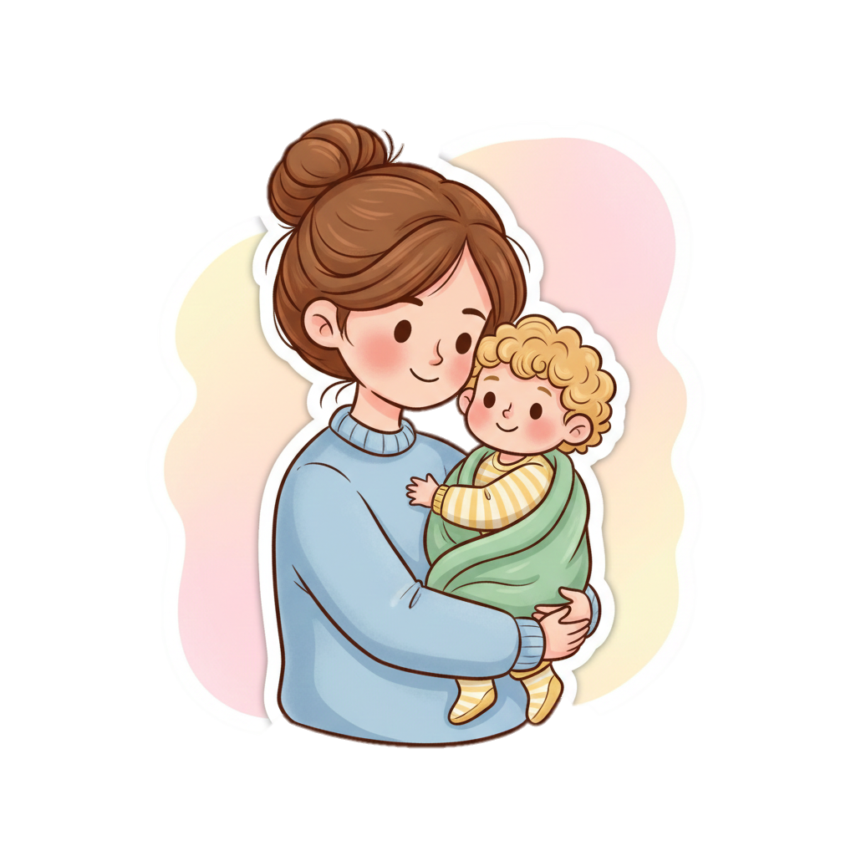


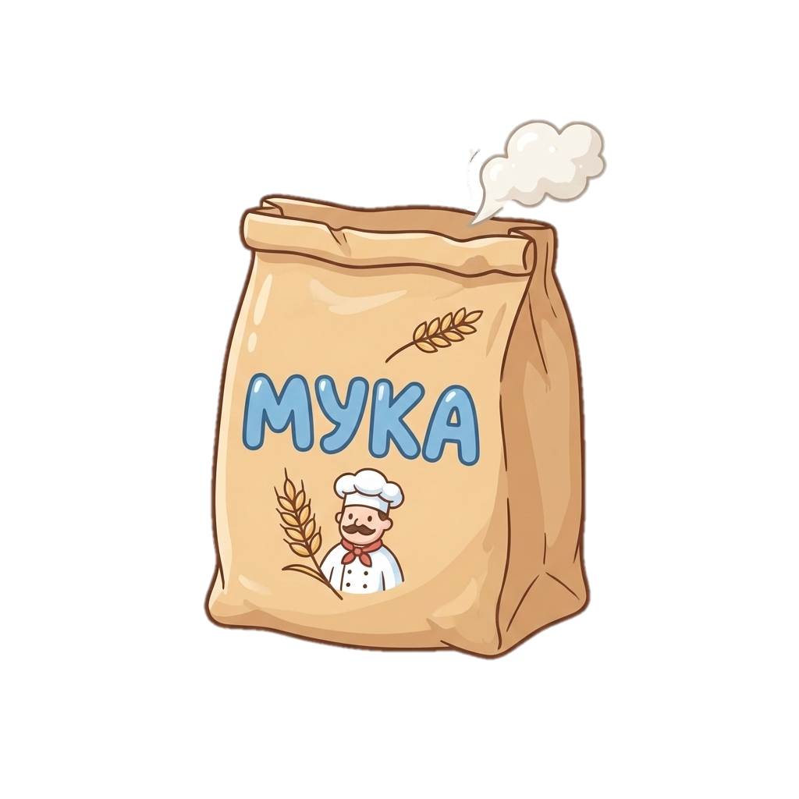

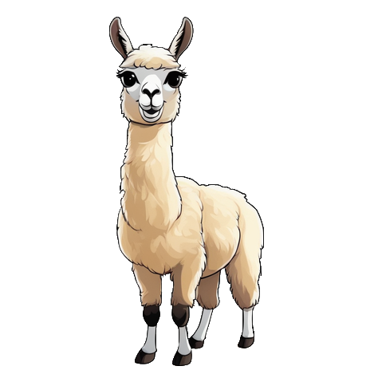



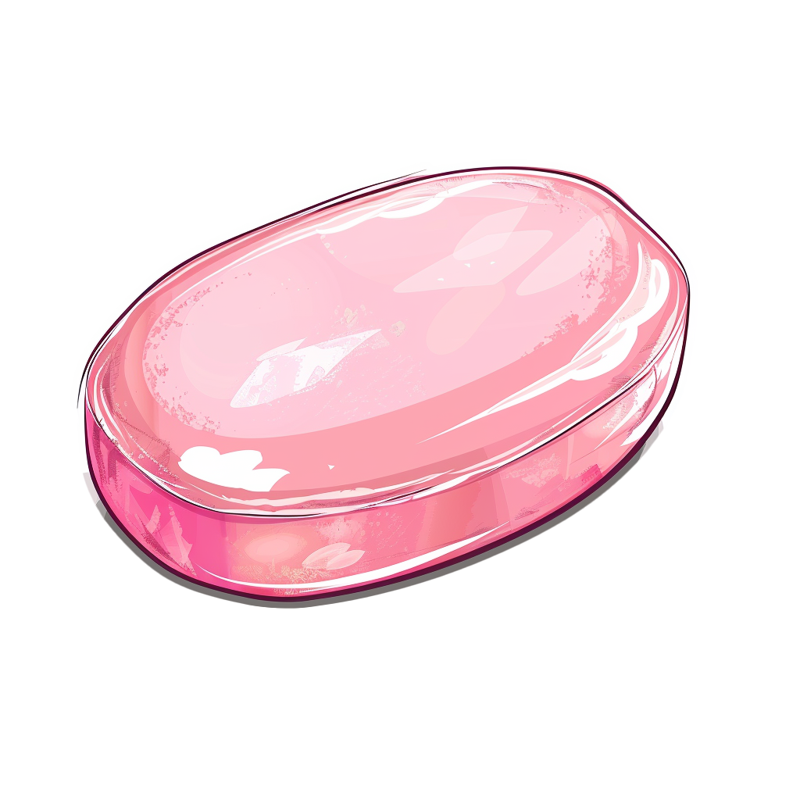
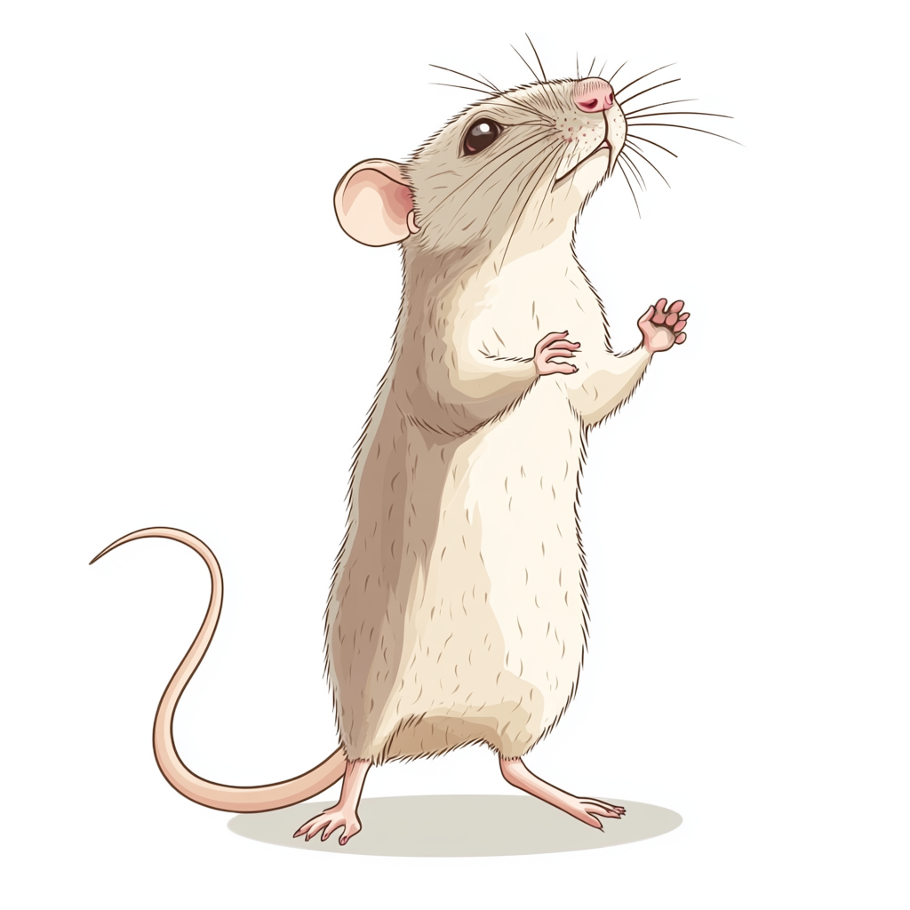


СО
МА
ЦУ
МО
ЗО
ЛА
МА
МА
МА
ГО
МО
РО
ША
ГО
ВА
ГО
ДА
ГО
ГО
ДА
ЛО
МУ
МЫ
ЛО
МЫ
ТО
ДЕ
ША
СО
МУ
ГО
ВА
МО
РЕ
КА
СО
ГО
МО
РЕ
БА
КА
ЯШ
ЗИ
ЗИ
МА
БУ
ШО
МА
СА
ТО
ГЕ
ВЕ
СО
ДО
ГУ
КО
ЛА
ЛО
ЛА
МА
МУ
МА
МУ
ХА
РА
МА
ХО
ШИ
РА
ХА
БУ
РА
МА
ХА
МЫ
ША
ВО
МЫ
ША
СУ
ТО
КУ
ЛИ
СА

